Slide 1
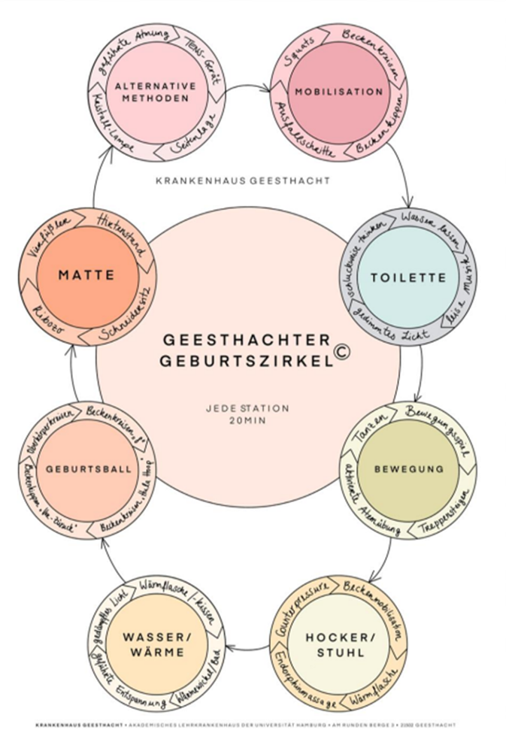
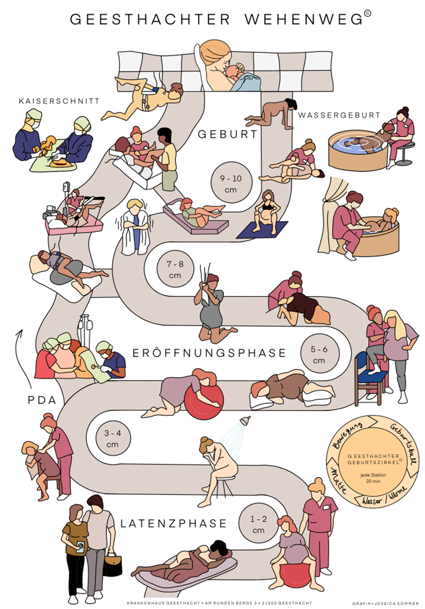

Latenzphasenkonzept
Geesthachter Geburtszirkel© & Geesthachter Wehenweg©
Das innovative Geesthachter Latenzphasenkonzept, das Frauen in der ersten Phase der Geburt ermächtigt, lange zu Hause bleiben und dort eigenverantwortlich diese Phase zu gestalten. Die Latenzphase ist entscheidend für das Geburtserlebnis; sie ermöglicht es werdenden Müttern, in ihrem eigenen Tempo entweder in einer vertrauten Umgebung zu bleiben oder bei Bedarf wie einer Geburtseinleitung in der Klinik zu gestalten. Mit unserem speziellen Geesthachter Geburtszirkel fördern wir Mobilisation, Atmung und Entspannung, um den Geburtsverlauf positiv zu beeinflussen.
Unsere Latenzphasenzimmer sind als moderne Gebärlandschaften gestaltet, um eine angenehme Umgebung zu schaffen und den natürlichen Geburtsverlauf zu unterstützen.
Informieren Sie sich über unsere frauenzentrierte Betreuung, die auf Ihre individuellen Bedürfnisse eingeht.
Besuchen Sie unseren Geburtsworkshop, um unser einmaliges Angebot bereits für Ihre Schwangerschaft zu nutzen. Geburtsworkshop

